Slide 1
20170118 ゼミ 実験で使うパラメータについて

Slide 2

MZIVMM
今回は3×3のMZIVMMを使用する
雑音源
光源
位相シフタの制御信号
光アンプ
フォトディテクタ
位相シフタ
↓
光アンプ
↓
位相シフタ
↓
光源
フォトディテクタ
入力
出力

Slide 3
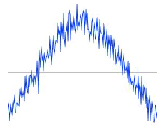
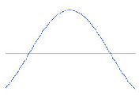

実験方法
シミュレータ上で、雑音なしのMZIVMMと雑音ありのMZIVMMで同じ演算を実行
ある瞬間においての雑音なしのMZIVMMの出力した値をA[n],雑音ありのMZIVMMの出力した値をN[n]とし、その誤差を計測．
MZIVMM with noise
N［n］
誤差
―
MZIVMM without noise
A［n］

Slide 4
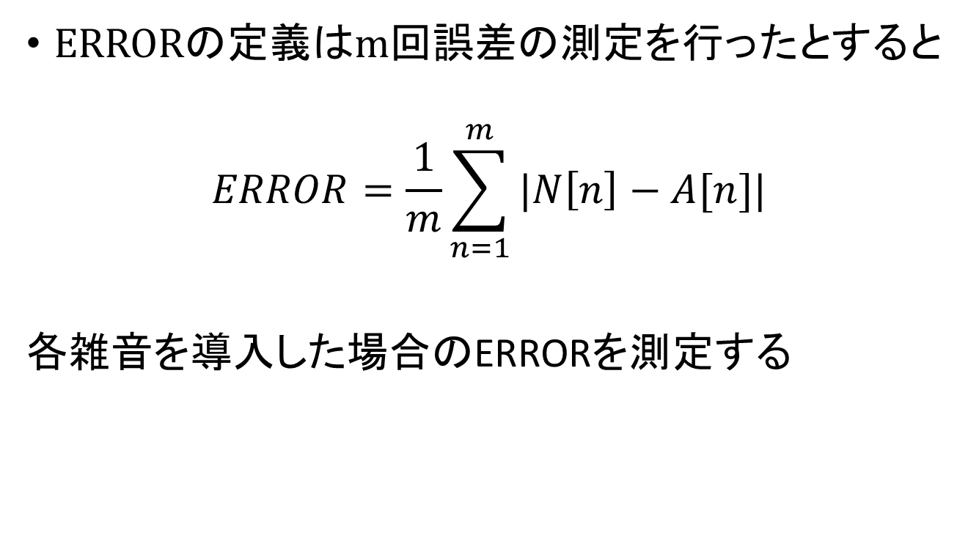
ERRORの定義
ERRORの定義はm回誤差の測定を行ったとすると
$$ERROR=\frac{1}{m}\sum_{n=1}^{m}{|N\left[n\right]−A[n]|}$$
各雑音を導入した場合のERRORを測定する

Slide 5
使うパラメータ
位相シフタの制御信号のノイズ
雑音源がわからないため、白色雑音を使用
パラメータの変化させる範囲は雑音が大きくなりすぎない値まで
雑音平均電力
信号電力の0.1％～2％

Slide 6
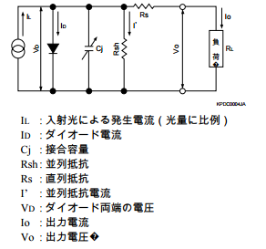
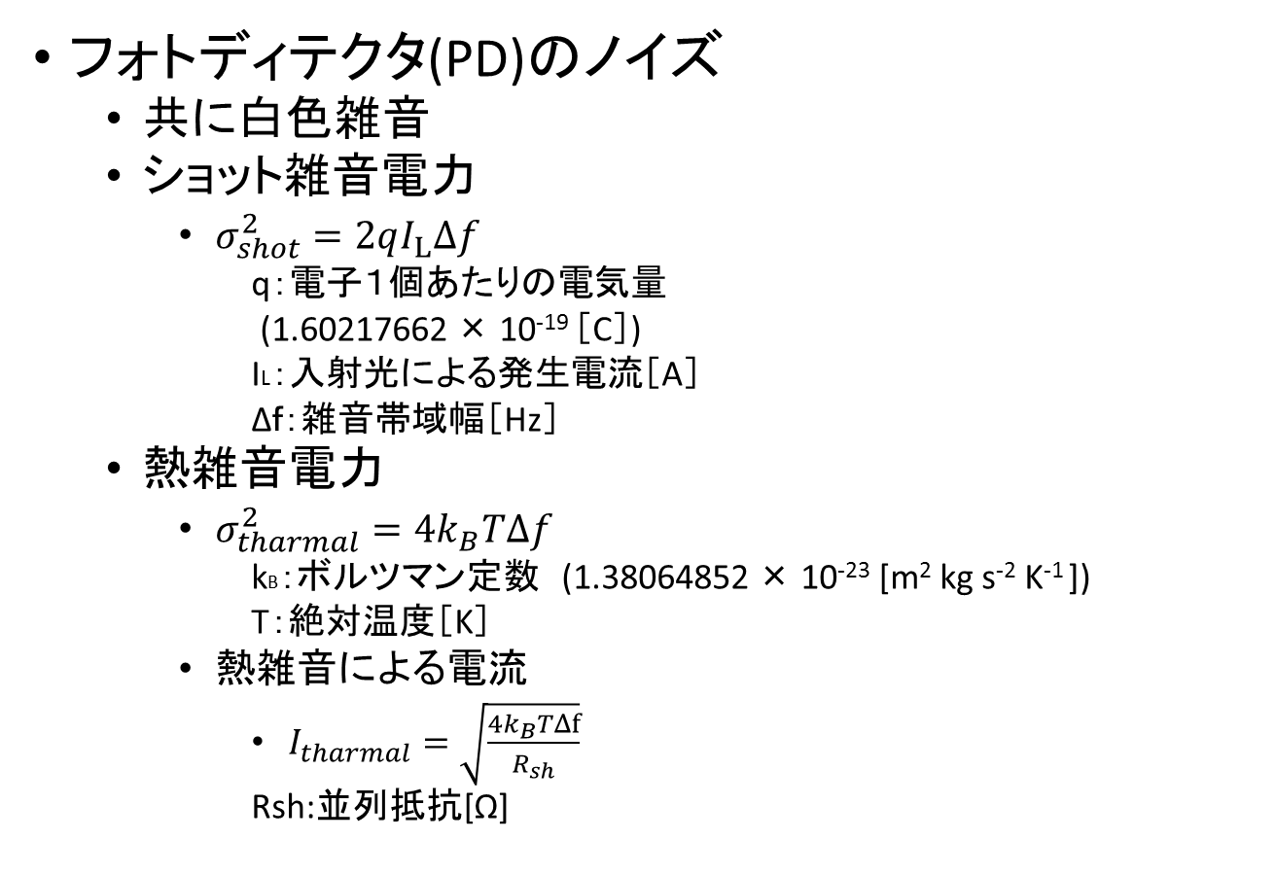
使うパラメータ
フォトディテクタ(PD)のノイズ
共に白色雑音
ショット雑音電力
$σ_{shot}^{2}=2qI_{L}Δf$
q：電子１個あたりの電気量
(1.60217662 × 10⁻¹⁹ ［C］)
IL：入射光による発生電流［A］
Δｆ：雑音帯域幅［Hz］
熱雑音電力
$σ_{tharmal}^{2}=4k_{B}TΔf$
kB：ボルツマン定数 (1.38064852 × 10⁻²³ [m² kg s⁻² K⁻¹ ])
T：絶対温度［K］
熱雑音による電流
$I_{tharmal}=\sqrt{\frac{4k_{B}TΔf}{R_{sh}}}$
Rsh:並列抵抗[Ω]
フォトディテクタの等価回路

Slide 7
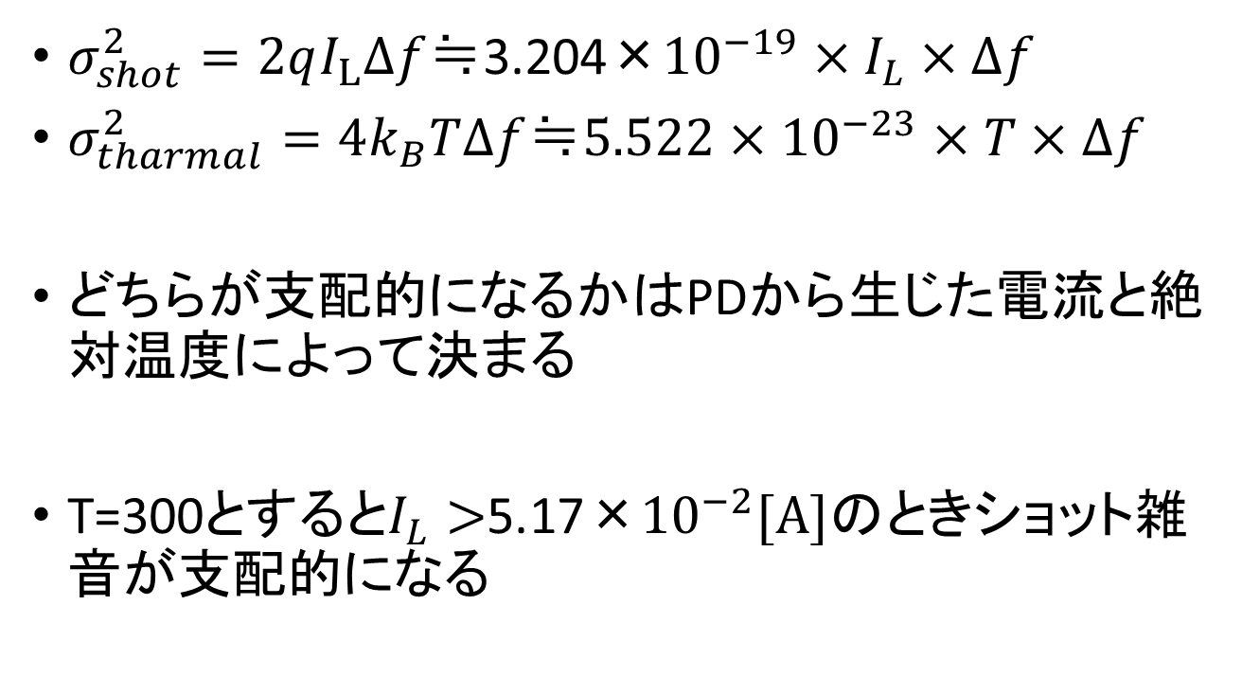
使うパラメータ
$σ_{shot}^{2}=2qI_{L}Δf$≒3.204×${10}^{−19}×I_{L}×Δf$
$σ_{tharmal}^{2}=4k_{B}TΔf$≒${5.522×10}^{−23}×T×Δf$
どちらが支配的になるかはPDから生じた電流と絶対温度によって決まる
T=300とすると$I_{L}>$5.17×${10}^{−2}[A]$のときショット雑音が支配的になる

Slide 8
議論したいこと １
入力(光源の電力や位相シフタの移相量)を変化させるかどうか、そしてどのように変化させるか
入力を変化させる場合、かなり手間がかかる
入力を変化させない場合は、その固定した入力に何らかの理由がある必要がある
とある入力値で雑音のMZIVMMの出力への影響について調べて、その結果を一般的なものとしてみる

Slide 9
議論したいこと ２
グラフの縦軸について
3×3MZIVMMの出力の一つだけでERRORを計算
3×3MZIVMMの出力の三つのERRORを計算し、その平均をとる
①
MZIVMM with noise
―
―
MZIVMM without noise
②
―

Slide 10
予定
1/18 ゼミ 使用するパラメータ、実験方法の決定
1/19,20 実験、実験結果からの考察
ゼミにて考察について議論
タイトル、章立て
1/21,22 卒論執筆開始
1/30 卒論 第１版

